Slide 1
Naturkunskap 1b
Ekologi

Slide 2
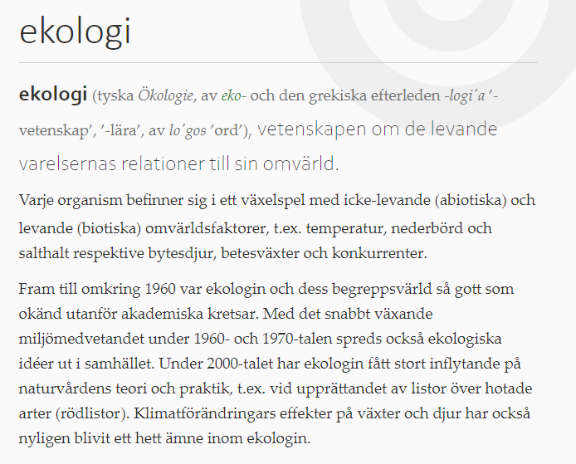
Ekologi

Slide 3
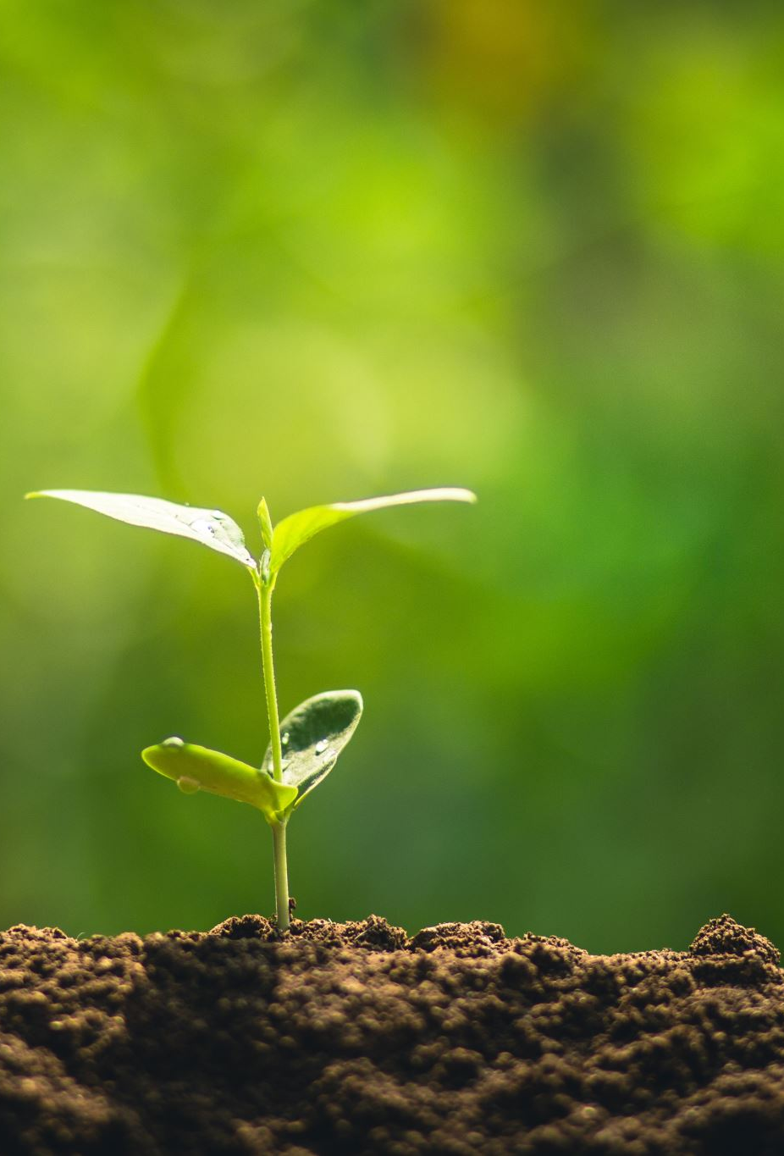
Ekologi
Samband mellan djur, växter och deras levande (biotiska) och icke levande (abiotiska) omgivning
Till exempel:
Ekosystem – alla biotiska och abiotiska faktorer som påverkar varandra i ett område
Näringskedjor och näringsvävar
Energiflöden
Kretslopp – kol, kväve, vatten, fosfor, osv.
Konkurrens
Klimat
Resurser
Evolution
Mänskligheternas aktiviteter

Slide 4
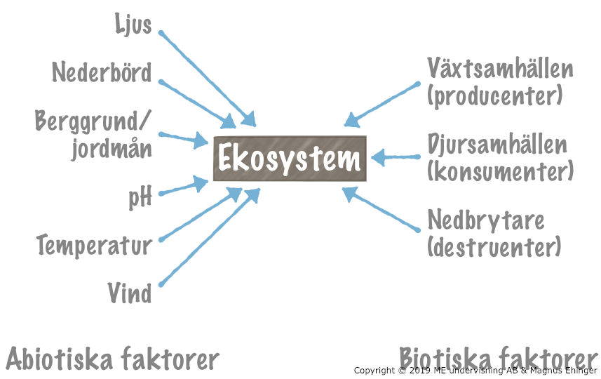

Slide 5
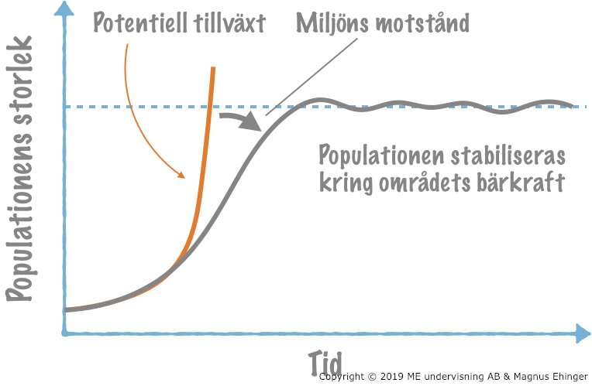
Bärkraft
Exponentiellt tillväxt – när individer just tagit sig in i ett område. Gott om resurser!
Efter en tid är det för många individer och resurserna inte räcker till alla och antalet sjunker.
Individantalet sjunker så långt att det börjar finnas resurser till alla igen och individer förökar sig.
Notes:
Bärkraft – Det belastning som en ekosystem kan tål när individer använder resurserna.

Slide 6
Bärkraft
Hur kan vi påverka den:
Bärkraften minskar genom att vi belastar naturen med olika former av miljöpåverkan
Vi ökar ett områdes bärkraft om vi tär mindre på resurserna genom att till exempel konsumera mindre eller resa resurssnålare
Utveckla tekniska lösningar kring hur man kan ta till vara naturresurserna till exempel jordbruk och råvaruutvinning
Komma överens om hur vi ska fördela jordens resurser rättvist mellan oss på ett hållbart sätt och hur vi bäst ska samarbeta för att nå dit
Notes:
Visa hur man borde anteckna kort sliden
Bärkraften minskar genom att vi belastar naturen med olika former av miljöpåverkan
Vi ökar ett områdes bärkraft om vi tär mindre på resurserna genom att till exempel konsumera mindre eller resa resurssnålare
Utveckla tekniska lösningar kring hur man kan ta till vara naturresurserna till exempel jordbruk och råvaruutvinning
Komma överens om hur vi ska fördela jordens resurser rättvist mellan oss på ett hållbart sätt och hur vi bäst ska samarbeta för att nå dit

Slide 7
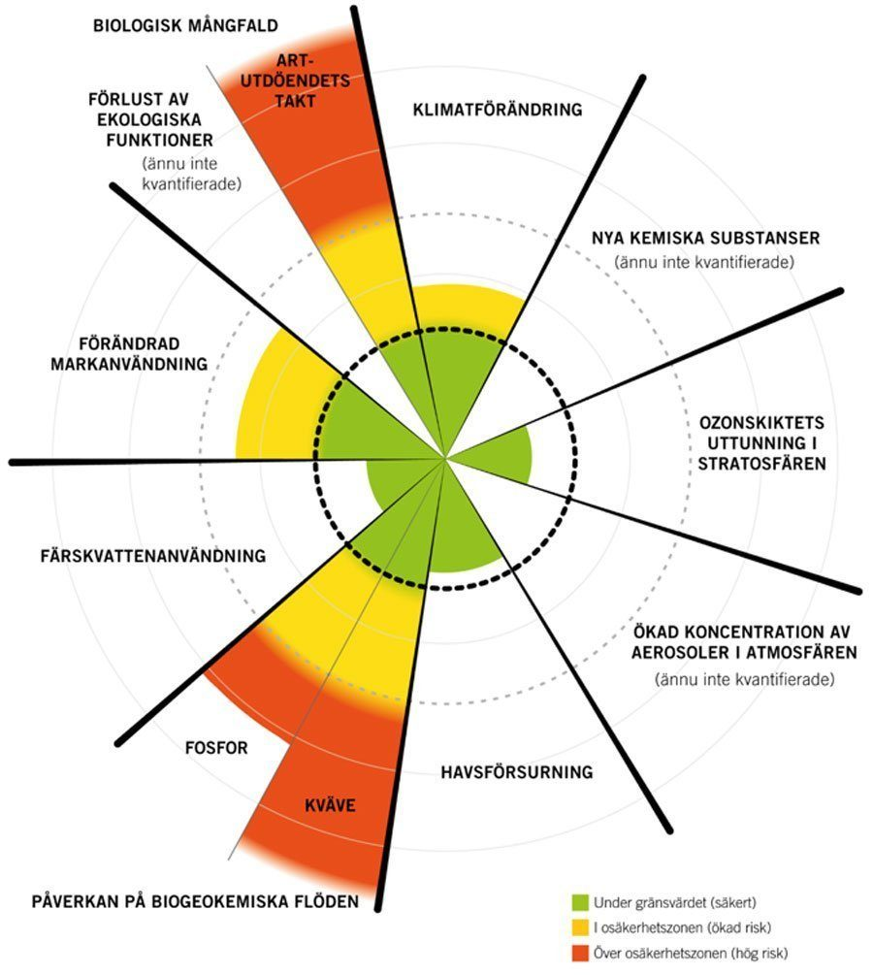
Planetära gränsvärden
En modell som synliggöras de gränser vi har att rätta oss efter om vi vill behålla stabiliteten på jorden
Om det gränsvärdet överskrids finns det en risk att det uppstår så kallade tröskeleffekter
Tröskeleffekter: tillstånd där plötsliga oväntade förändringar kan inträffa
Notes:
tröskeleffekter

Slide 8
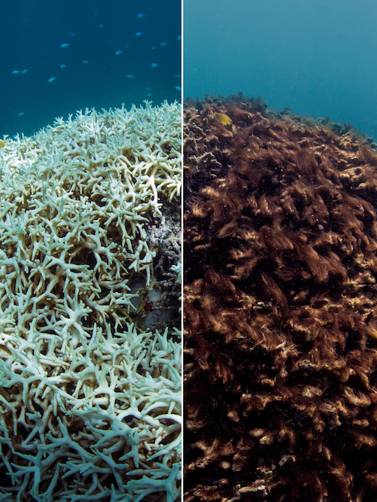
Resiliens
Hur mycket förändring de naturliga systemen kan klara av innan de riskerar att överskrida ett tröskelvärde och kollapsa
Övergången från ett tillstånd till ett annat är ofta irreversibel
Till exempel: För ett naturområde som under en längre tid har stressats med hög miljöpåverkan är resiliens låg

Slide 9
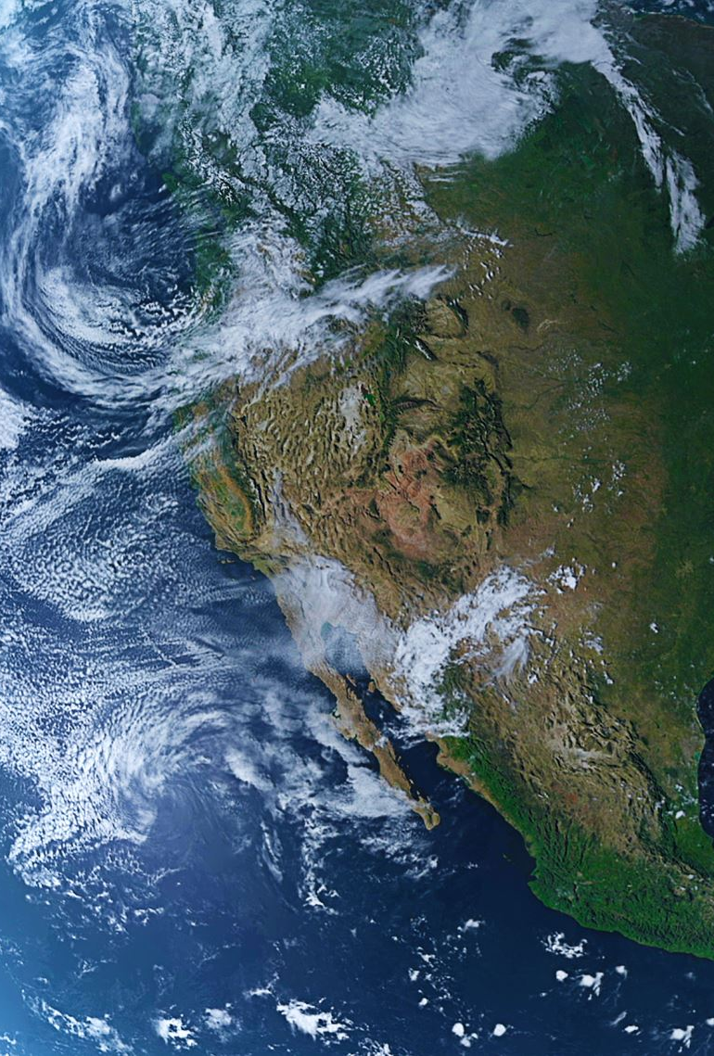
Perspektiv
Antropocentriskt perspektiv (antro = människa) – människans fortlevnad vill skyddas
Biocentriskt perspektiv (bio = allt liv) – andra organismer har en lika naturlig rätt att leva sina liv här på jorden som vi
Notes:
På 40 år har landarealen av de naturliga ekosystemen minskat med ca 50%
Under samma tid har den sammanlagda biomassan av vilda djur minskat med ungefär 80%
De senaste 150 åren har utbredningen av korallreven i haven minskat med 50%

Slide 10
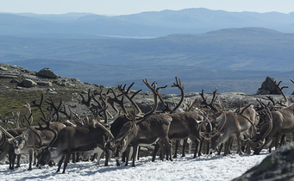
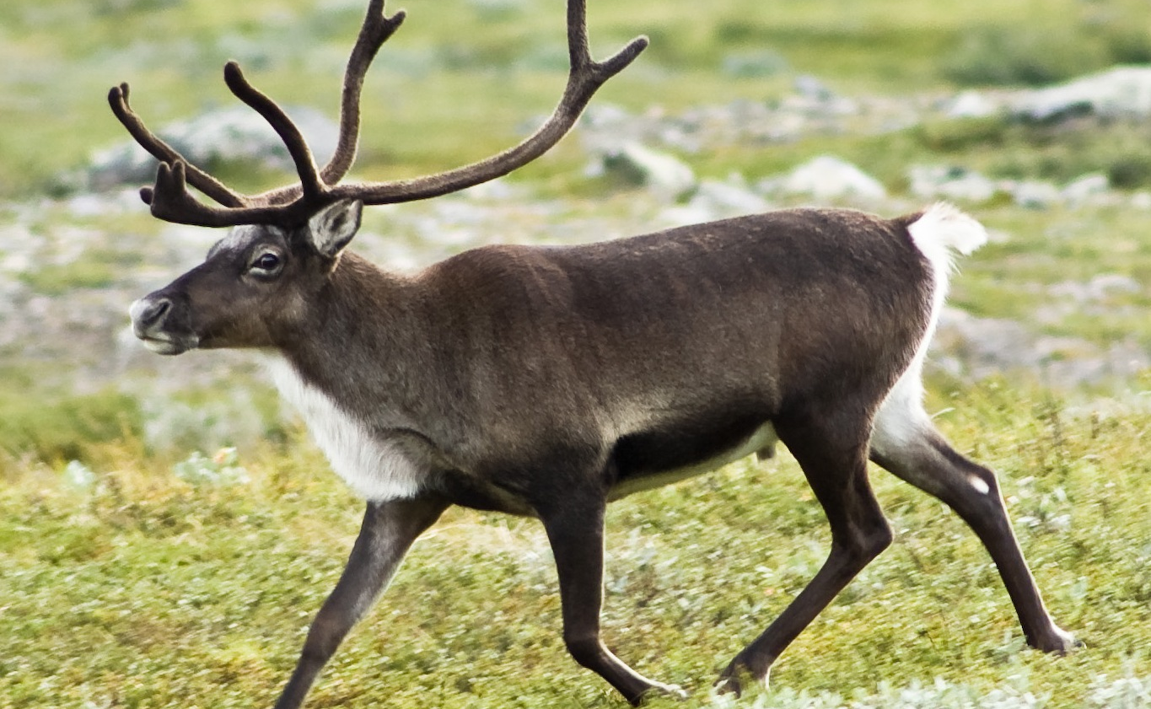
Individ, Art, och Population
Djurart – ett samlingsnamn för de djur som tillsammans kan få en fruktsam avkomma. Den kan bestå av flera populationer
Population – grupper av djur som lever mer eller mindre åtskilda från varandra. En population består av många individer med gemensamma egenskaper
Individ – varje individ skiljer sig från de andra genom sin unika arvsmassa (DNA) vilken bestämmer dess utseende och funktion. DNA förs vidare från föräldrar till avkomma
Notes:
Det finns med säkerhet 1,5 miljoner olika djurarter på jorden
Vissa forskare bedömer att vi fortfarande bara har upptäckt en liten del av alla djurarter

Slide 11
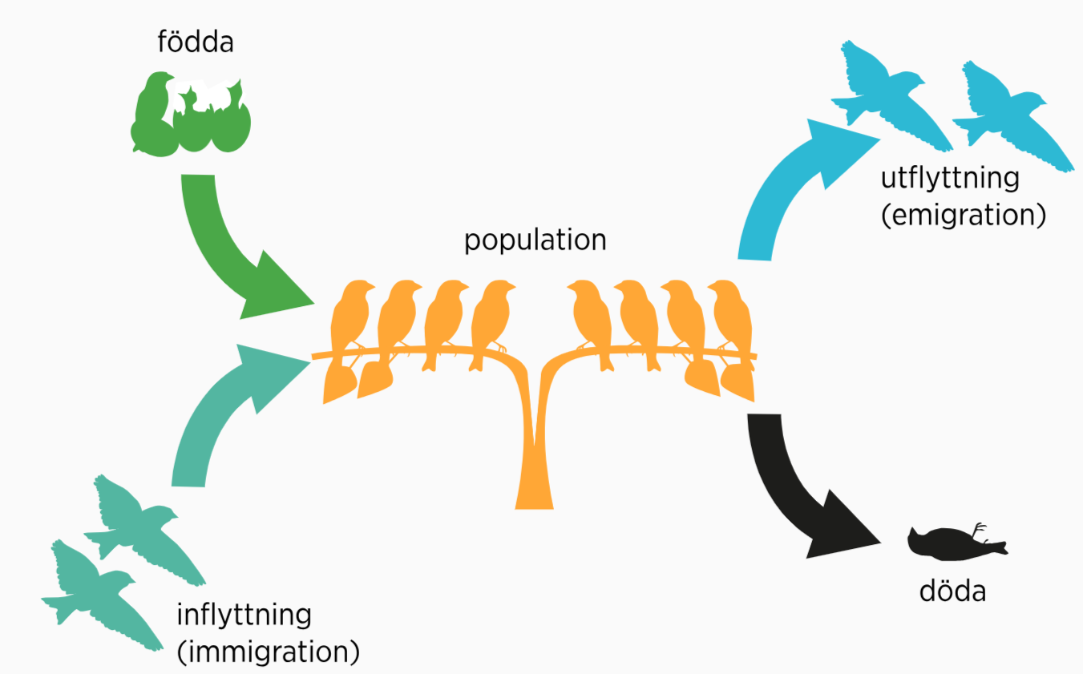
Vad påverkar population?

Slide 12
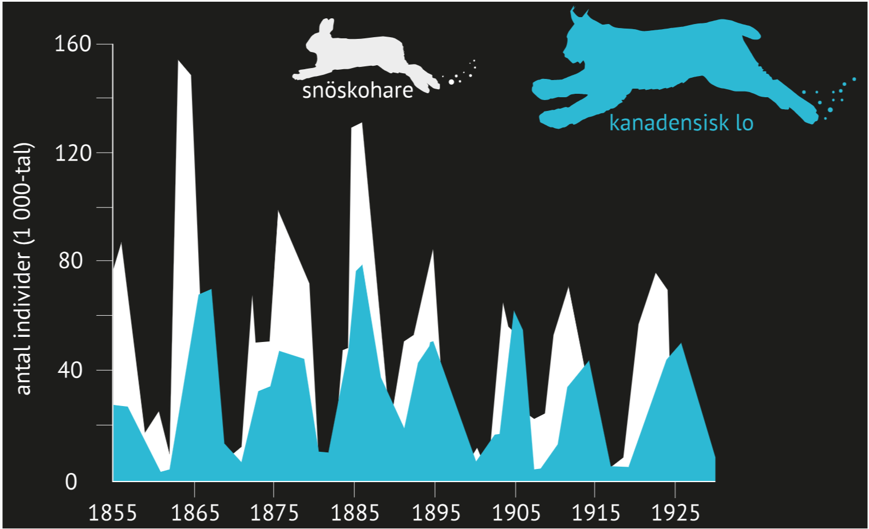
Vad påverkar population?
Notes:
Rov och rovdjur
Predator – byte

Slide 13
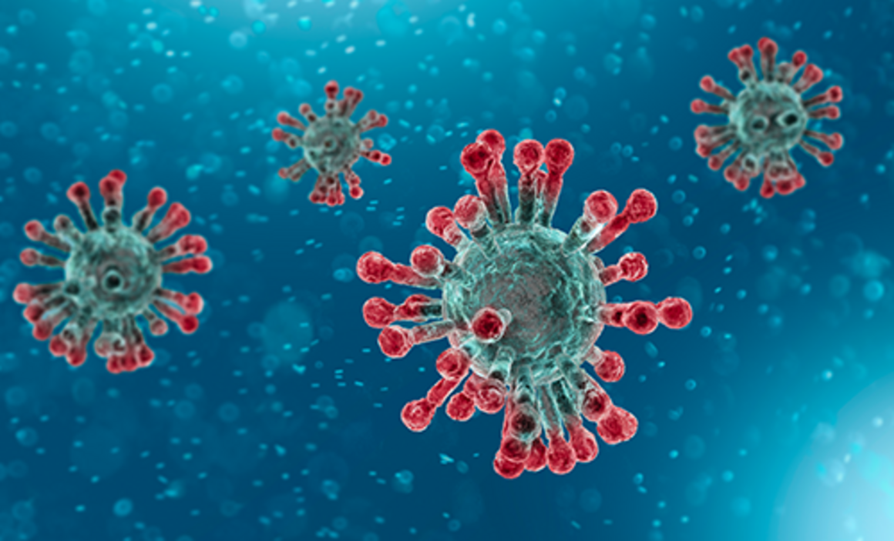
Vad påverkar population?
Notes:
Sjukdomar
t.ex. Covid-19

Slide 14
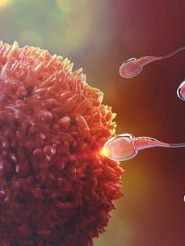
Vad påverkar population?
Slösa eller vårda – den som kan föda upp och få flest ungar att överleva blir vinnare i kampen om att få sprida sina arvsanlag vidare. Det finns två strategier:
Yttre befruktning
Lägger tusentals (ibland hundratusentals) ägg som befruktas utanför kroppen
Lämnar sina avkomma utan vidare omvårdnad
Kanske kommer någon i överflödet att överleva, men de flesta faller offer för rovdjur
Inre befruktning
Får färre avkommor men ge dem lång omvårdnad
t. ex. däggdjur som människa, älgar, katter, hundar, osv…

Slide 15
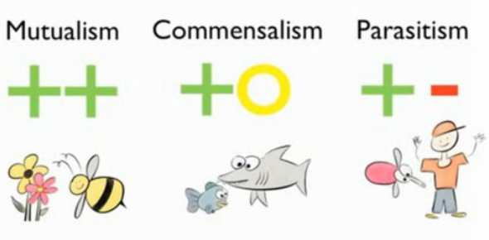
Vad påverkar population?
Organismer är beroende av och påverkar varandra på olika sätt. Det samlivet kallas för symbios och kan enkelt uttryckas med två av symbolerna plus (+), minus (-) och noll (0)
Notes:
Kan ni tänker på andra typer av varje symbios relation?

Slide 16
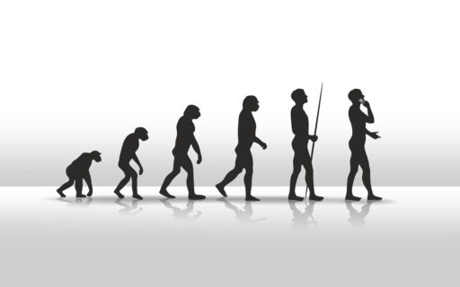
Vad påverkar population?
Evolution
Charles Darwin seglade runt jorden på Beagle och studerade växter och djur på olika kontinenter och förde noggranna anteckningar över vad han iakttog
Det finns en kamp där det bara är de bäst utrustade för den miljö de lever i som överlever och får möjlighet att föra sin avkomma vidare – naturligt urval
En mycket liten förändring i arvsmassan hos en individ blir kanske den lilla skillnad i dess utseende eller beteende som gör att den får större möjlighet att överleva ön sina konkurrenter
Det naturliga urvalet leder till ständiga förändringar av egenskaperna hos djur och växter

Slide 17

Exit Ticket
Vad påverkar population?
Skriv ett svar till mig via den meddelande funktionen i Schoolsoft

